Slide 1
Aula Extra ReactJS e Strapi – Dia 1
Professor: Carlos Alberto
Email: carloswgama@gmail.com

Slide 2
Aula Atualizada
Para baixar o conteúdo da ultima aula, execute:
Ou atualize:
git clone https://github.com/CarlosWGama/aula-react-js ./aula_react
cd aula_ react
git checkout dia1
npm install
code .
git checkout --force dia1
npm install

Slide 3
Aplicando Variáveis
No react é possível ter variáveis aplicadas no código usando a seguinte sintaxe:
Assim como é possível passar uma variável como atributo:
let variavel = "Carlos"
return (<p>{variavel}</p>);
function CardVideo() {
const link = 'http://lorempixel.com.br/200/100'
return (<img src={link}/>);
}

Slide 4
Props
E como já sabemos que as tags nada mais são do que outros componentes (Funções ou Classes), significa que os componentes que criamos como o CardVideo, também pode ser
const link = "http://..."
const curso = "Curso X"
const professor = "Professor João"
const duracao = "20min"
return (<CardVideo img={link} curso={curso}
professor={professor} duracao={duracao}/>);
const video = {
link:"http://...",
curso:"Curso X",
professor:"Professor João",
duracao:"20min"
}
return (<CardVideo video={video}/>);

Slide 5
Props
Para receber esses valores, devemos então criar na função do componente um parâmetro (normalmente chamado de props) que receberá esses valores:
const video = {
link:"http://...",
curso:"Curso X",
professor:"Professor João",
duracao:"20min"
}
return (<CardVideo video={video}/>);
function CardVideo(props) {
return ( <div className="cv-container">
<img className='cv-img' src={props.video.link}/>
<div className='cv-info'>
<p className='cv-curso'>{props.video.curso}</p>
<p className='cv-professor'>{props.video.professor}</p>
<p className='cv-duracao'>{props.video.duracao}</p>
</div>
</div> );
}

Slide 6
Props
Para receber esses valores, devemos então criar na função do componente um parâmetro (normalmente chamado de props) que receberá esses valores:
const video = {
link:"http://...",
curso:"Curso X",
professor:"Professor João",
duracao:"20min"
}
return (<CardVideo video={video}/>);
function CardVideo(props) {
return ( <div className="cv-container">
<img className='cv-img' src={props.video.link}/>
<div className='cv-info'>
<p className='cv-curso'>{props.video.curso}</p>
<p className='cv-professor'>{props.video.professor}</p>
<p className='cv-duracao'>{props.video.duracao}</p>
</div>
</div> );
}

Slide 7
Praticando
Além de criar a propriedade video contendo link, curso, professor e duracao no /src/pages/home/components/card-video.js
Crie também uma propriedade comentario contendo autor, email, comentario, em /src/pages/visualizar/components/comentario.js

Slide 8
Praticando
function CardVideo(props) {
return ( <div className="cv-container">
<img className='cv-img' src={props.video.link}/>
<div className='cv-info'>
<p className='cv-curso'>{props.video.curso}</p>
<p className='cv-professor'>{props.video.professor}</p>
<p className='cv-duracao'>{props.video.duracao}</p>
</div>
</div> );
}
/src/pages/home/components/card-video.js
Código:
function Comentario(props) {
// Dica: podemos extrair uma propriedade de uma variável usando a seguinte sintaxe
const { comentario } = props;
return ( <div className='comentario-container'>
<p className='comentario-autor'>{comentario.autor} ({comentario.email})</p>
<p className='comentario'>{comentario.comentario}</p>
</div> );
}
/src/pages/visualizar/components/comentario.js

Slide 9
Trabalhando com listas
É possível repetir um componente baseado em uma lista?
Sim
Caso a gente tenha uma lista, podemos repetir um item usando o recurso map!
O map no JavaScript funciona como um forEach porém retornando algo
const lista = [
{id: 1, nome: 'Carlos'},
{id: 2, nome: 'João'},
{id: 3, nome: 'Maria'}
]
//Exibe 3 console.logs exibindo apenas o nome
lista.forEach(function(item) {
console.log(item.nome);
})
const lista = [
{id: 1, nome: 'Carlos'},
{id: 2, nome: 'João'},
{id: 3, nome: 'Maria'}
]
//Cria um vetor apenas com os itens retornados
const nomes = lista.forEach(function(item) {
return item.nome;
});
console.log(nomes); //exibe ['Carlos', 'João', 'Maria']

Slide 10
Trabalhando com listas
Exemplo:
Aplicando Arrow Function que só tem o return
Aplicando Arrow Function
function Componente(props) {
const lista = ['Carlos', 'João', 'Maria'];
return ( <div>
{lista.map(nome => (<p>{nome}</p>))}
</div> );
}
function Componente(props) {
const lista = ['Carlos', 'João', 'Maria'];
return ( <div>
{lista.map(function(nome) {
return (<p>{nome}</p>)
})}
</div> );
}
function Componente(props) {
const lista = ['Carlos', 'João', 'Maria'];
return ( <div>
{lista.map((nome) => {
return (<p>{nome}</p>)
})}
</div> );
}

Slide 11
Praticando
function HomePage() {
const videos = [
{link:'http://lorempixel.com.br/200/100', curso: 'Curso A', professor: 'Professor Carlos', duracao: '20min'},
{link:'http://lorempixel.com.br/200/100', curso: 'Curso B', professor: 'Professor João', duracao: '1h'},
{link:'http://lorempixel.com.br/200/100', curso: 'Curso C', professor: 'Professor José', duracao: '30min'},
{link:'http://lorempixel.com.br/200/100', curso: 'Curso D', professor: 'Professora Maria', duracao: '10min'},
{link:'http://lorempixel.com.br/200/100', curso: 'Curso E', professor: 'Professor Marcos', duracao: '15min'},
]
return ( <div id="home-main">
<Header/>
<div id="home-container">
{videos.map(v => <CardVideo video={v}/>)}
</div>
</div> );
}
export default HomePage;
function VisualizarPage() {
const comentarios = [
{autor: 'Fulano', email: 'fulano@fulano.com', comentario:'mensagem de teste'},
{autor: 'Teste', email: 'teste@teste.com', comentario:'mensagem 2'}
]
return (
<div id="visualizar-main">
<Header/>
<div id="visualizar-align">
<div id="visualizar-container">
<iframe width="100%" height="500" src="https://www.youtube.com/embed/N9O06OAv4v0" frameborder="0" allowfullscreen></iframe>
<div id="visualizar-info">
<p id="visualizar-curso">Curso X (20min)</p>
<p>Professor</p>
{/* Comentários */}
<FormComentario/>
<hr/>
<p>{comentarios.length} Comentários</p>
{comentarios.map(c => <Comentario comentario={c}/>)}
</div>
</div>
</div>
</div>
);
}
Adicione uma lista de comentarios e videos nas telas dos componentes alterados.

Slide 12
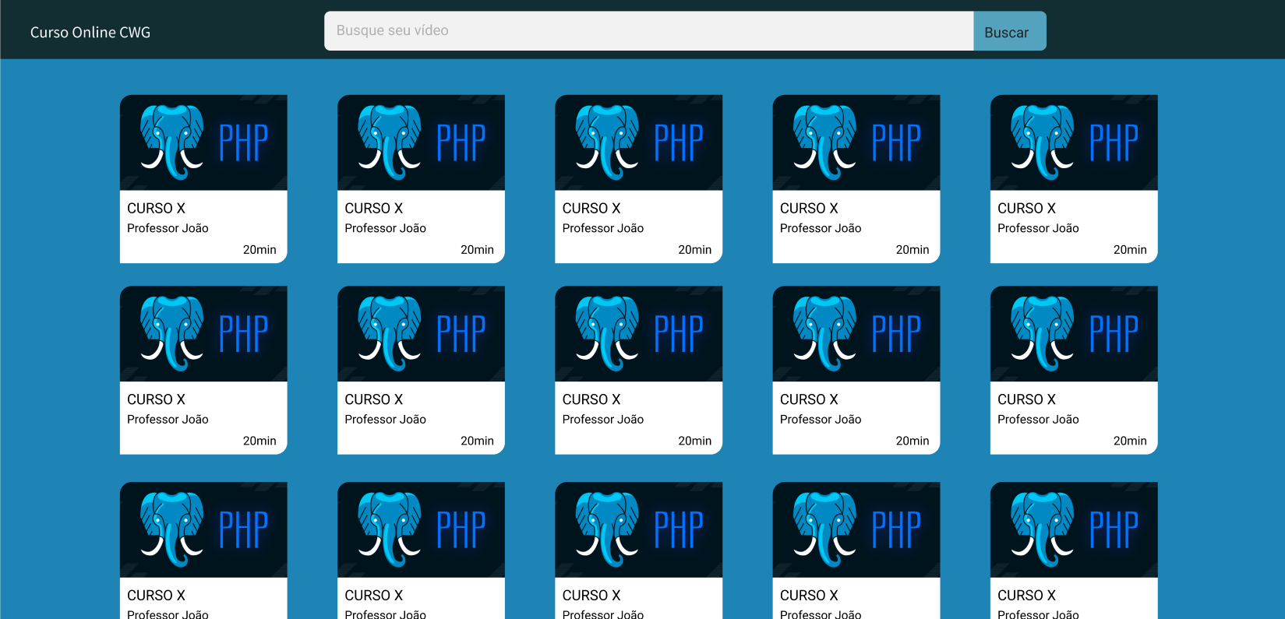
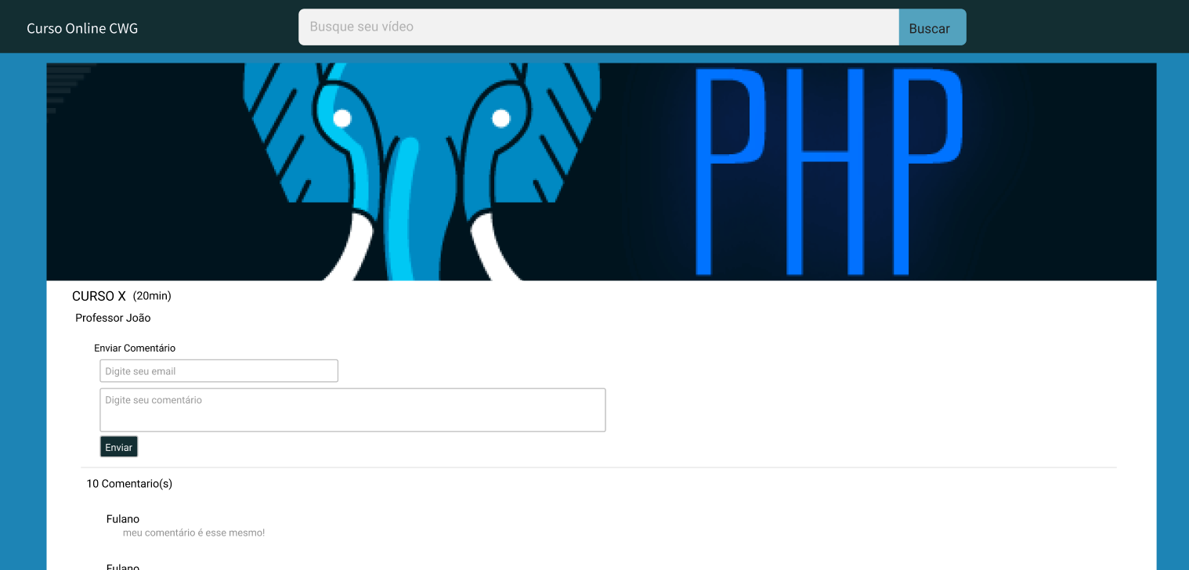
Template
Ainda usando esses conceitos de props, podemos aproveitar para criar template!
Caso observe, nossas telas tem o mesmo cabeçalho e cor de fundo:
Vamos separar as partes comuns das telas num arquivo /src/pages/template/index.js

Slide 13
Template
Código:
import './styles.css';
import { Header } from './components';
function Template() {
return (<div id="main">
<Header/>
</div> );
}
export default Template;
index.js
#main {
min-height: 100%;
background-color: #1D84B5;
}
styles.css

Slide 14
Template
No caso do nosso template, ele deverá receber os demais elementos internamente e não como uma propriedade (apesar de poder, só que fica feio):
<Template>
<OutrasTags/>
</Template>
Para receber esses valores dentro do componente, chamamos por props.children
function Template(props) {
return (<div id="main">
<Header/>
{props.children}
</div> );
}

Slide 15
Template
Aplicando o template nas nossas telas:
function HomePage() {
const videos = [
{link:'http://lorempixel.com.br/200/100', curso: 'Curso A', professor: 'Professor Carlos', duracao: '20min'},
{link:'http://lorempixel.com.br/200/100', curso: 'Curso B', professor: 'Professor João', duracao: '1h'},
{link:'http://lorempixel.com.br/200/100', curso: 'Curso C', professor: 'Professor José', duracao: '30min'},
{link:'http://lorempixel.com.br/200/100', curso: 'Curso D', professor: 'Professora Maria', duracao: '10min'},
{link:'http://lorempixel.com.br/200/100', curso: 'Curso E', professor: 'Professor Marcos', duracao: '15min'},
]
return ( <Template>
<div id="home-container">
{videos.map(v => <CardVideo video={v}/>)}
</div>
</Template> );
}

Slide 16
Trabalhando com variáveis
Após aprender a receber parâmetros, agora é a vez de criar variáveis!
No arquivo /src/pages/visualizar/components/form.js, temos uns inputs que permitem receber o nome, email e mensagem do usuário. Podemos repassar esses valores para variáveis!
No input, temos uma propriedade onChange o qual executa uma função recebendo o valor atual do item:
Sendo comum também se criar uma constante, recebendo a função e apenas passando essa constante:
<input type="text" onChange={campo => console.log(campo.target.value)}/>
const handleChange = (e) => console.log(e.target.value)
return (<input type="text" onChange={handleChange}/>);

Slide 17
Trabalhando com variáveis
Porém se atribuirmos isso a uma variável, não veremos alteração!
Isso acontece, porque a cada alteração na tela, ela é renderizada novamente (A função é executada novamente), logo a variável volta ao seu valor inicial.
Para resolver isso, devemos trabalhar com State.
let nome = "";
return (<div>
<p>Nome: {nome}</p>
<input type="text" onChange={e => nome = e.target.value }/>
</div>);

Slide 18
State
O State ele mantem o antigo valor da variável mesmo quando a tela é renderizada novamente.
Em funções, para usar basta usarmos a função useState do React, que irá retornar um vetor com dois items:
O primeiro é o valor armazenado
O segundo é uma função para alterar esse valor
import { useState } from 'react';
const [nome, setNome] = useState();
return (<div>
<p>Nome: {nome}</p>
<input type="text" onChange={e => setNome(e.target.value) }/>
</div>);

Slide 19
State
O State ele mantem o antigo valor da variável mesmo quando a tela é renderizada novamente.
Em funções, para usar basta usarmos a função useState do React, que irá retornar um vetor com dois items:
O primeiro é o valor armazenado
O segundo é uma função para alterar esse valor
import { useState } from 'react';
const [nome, setNome] = useState();
return (<div>
<p>Nome: {nome}</p>
<input type="text" onChange={e => setNome(e.target.value) }/>
</div>);

Slide 20
State
Aplicando o conceito nos nossos formulários:
function FormComentario() {
const [autor, setAutor] = useState();
const [email, setEmail] = useState();
const [comentario, setComentario] = useState();
return (<form id="form-form">
<p>Enviar comentário</p>
<input className='form-input' type="text" placeholder='Digite seu nome'
required onChange={e => setAutor(e.target.value) }/>
<input className='form-input' type="email" placeholder='Digite seu email'
required onChange={e => setEmail(e.target.value) }/>
<textarea className='form-input' placeholder='Digite seu comentário' rows={5} cols={100}
required onChange={e => setComentario(e.target.value) }/>
<button className='form-button'>Enviar</button>
</form>);
}

Slide 21
State
E como enviar esses dados que estão no componente form.js para o componente principal VisualizarPage?
Novamente com props, só que ao invés de variável, usaremos função (semelhante ao onChange)
Nesse tipo de caso, a função é:
Criada no componente pai
Executada no componente filho
VisualizarPage
enviarForm(comentario)
FormComentario

Slide 22
State
function VisualizarPage() {
const [ comentarios, setComentario ] = useState([]);
const enviarComentario = (comentario) => {
//[...variavel] retorna um vetor com os dados da variavel
const novoComentario = [...comentarios];
novoComentario.push(comentario);
setComentario(novoComentario);
}
return (
<Template>
<div id="visualizar-align">
<div id="visualizar-container">
<iframe width="100%" height="500" src="https://www.youtube.com/embed/N9O06OAv4v0"
frameborder="0" allowfullscreen></iframe>
<div id="visualizar-info">
<p id="visualizar-curso">Curso X (20min)</p>
<p>Professor</p>
{/* Comentários */}
<FormComentario enviarComentario={enviarComentario}/>
<hr/>
<p>{comentarios.length} Comentários</p>
{comentarios.map(c => <Comentario comentario={c}/>)}
</div>
</div>
</div>
</Template>
);
}
Em VisualizarPage, vamos criar uma função enviarComentario que deve receber uma tarefa que conterá o autor, email e comentario da pessoa, adicionando esse valor ao vetor de comentários (que agora precisará também ser um state).

Slide 23
State
function FormComentario(props) {
const [autor, setAutor] = useState();
const [email, setEmail] = useState();
const [comentario, setComentario] = useState();
const handleSubmit = (e) => {
//e.preventDefault evita que a página seja enviada para o action (recarregue)
e.preventDefault()
props.enviarComentario({autor, email, comentario});
}
return (<form id="form-form" onSubmit={handleSubmit}>
<p>Enviar comentário</p>
<input className='form-input' type="text" placeholder='Digite seu nome'
required onChange={e => setAutor(e.target.value) }/>
<input className='form-input' type="email" placeholder='Digite seu email'
required onChange={e => setEmail(e.target.value) }/>
<textarea className='form-input' placeholder='Digite seu comentário' rows={5} cols={100}
required onChange={e => setComentario(e.target.value) }/>
<button className='form-button'>Enviar</button>
</form>);
}
Já no componente FormComentario, podemos informar que ao tentar enviar o formulário (onSubmit), deverá executar a função que chamará a função enviarComentario.
Também devemos evitar que o formulário tente realizar o envio get/post usando a propriedade parametro.preventDefault()

Slide 24
Aula Atualizada
Para baixar o conteúdo da ultima aula, execute:
Ou atualize:
git clone https://github.com/CarlosWGama/aula-react-js ./aula_react
cd aula_ react
git checkout dia2
npm install
code .
git checkout --force dia2
npm install

